Slide 1

奇门遁甲工作台—— 从传统术数到现代智能化分析平台
赵贵彬 24373309
指导教师：路新喜、助教史泽宇

Slide 2

CONTENT
项目总览
项目构建
未来展望
结语

Slide 3

Part 1 项目总览

Slide 4
项目总览 - The Big Picture
一句话总结: 这不仅仅是一个课程作业，它是一个具备真实产品潜力的软件原型。
产品愿景 (The Vision): 现代化、集成化、智能化的“工作台”。
核心价值 (The Value): 解决传统分析流程中效率低下、信息孤立、知识无法沉淀三大痛点。
技术成就 (The Achievement): 工程量大、功能完备、实现从算法到GUI界面的完整开发闭环。

Slide 5
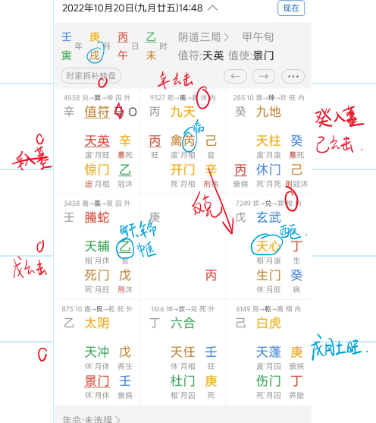
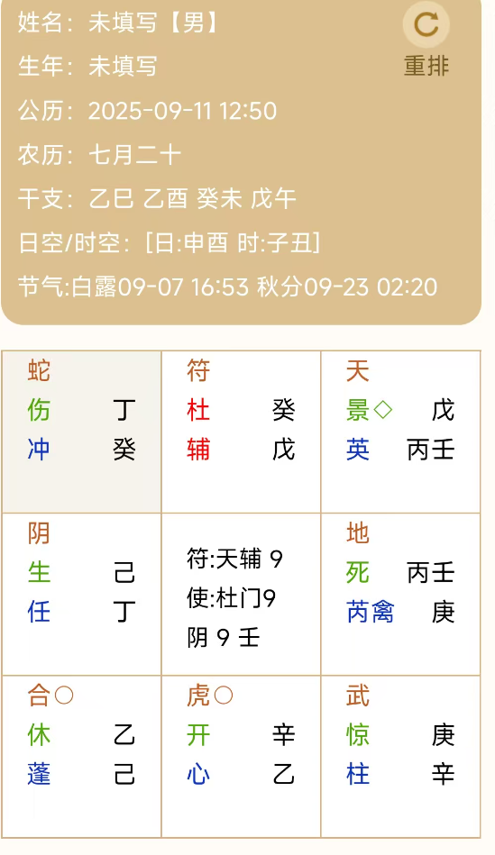
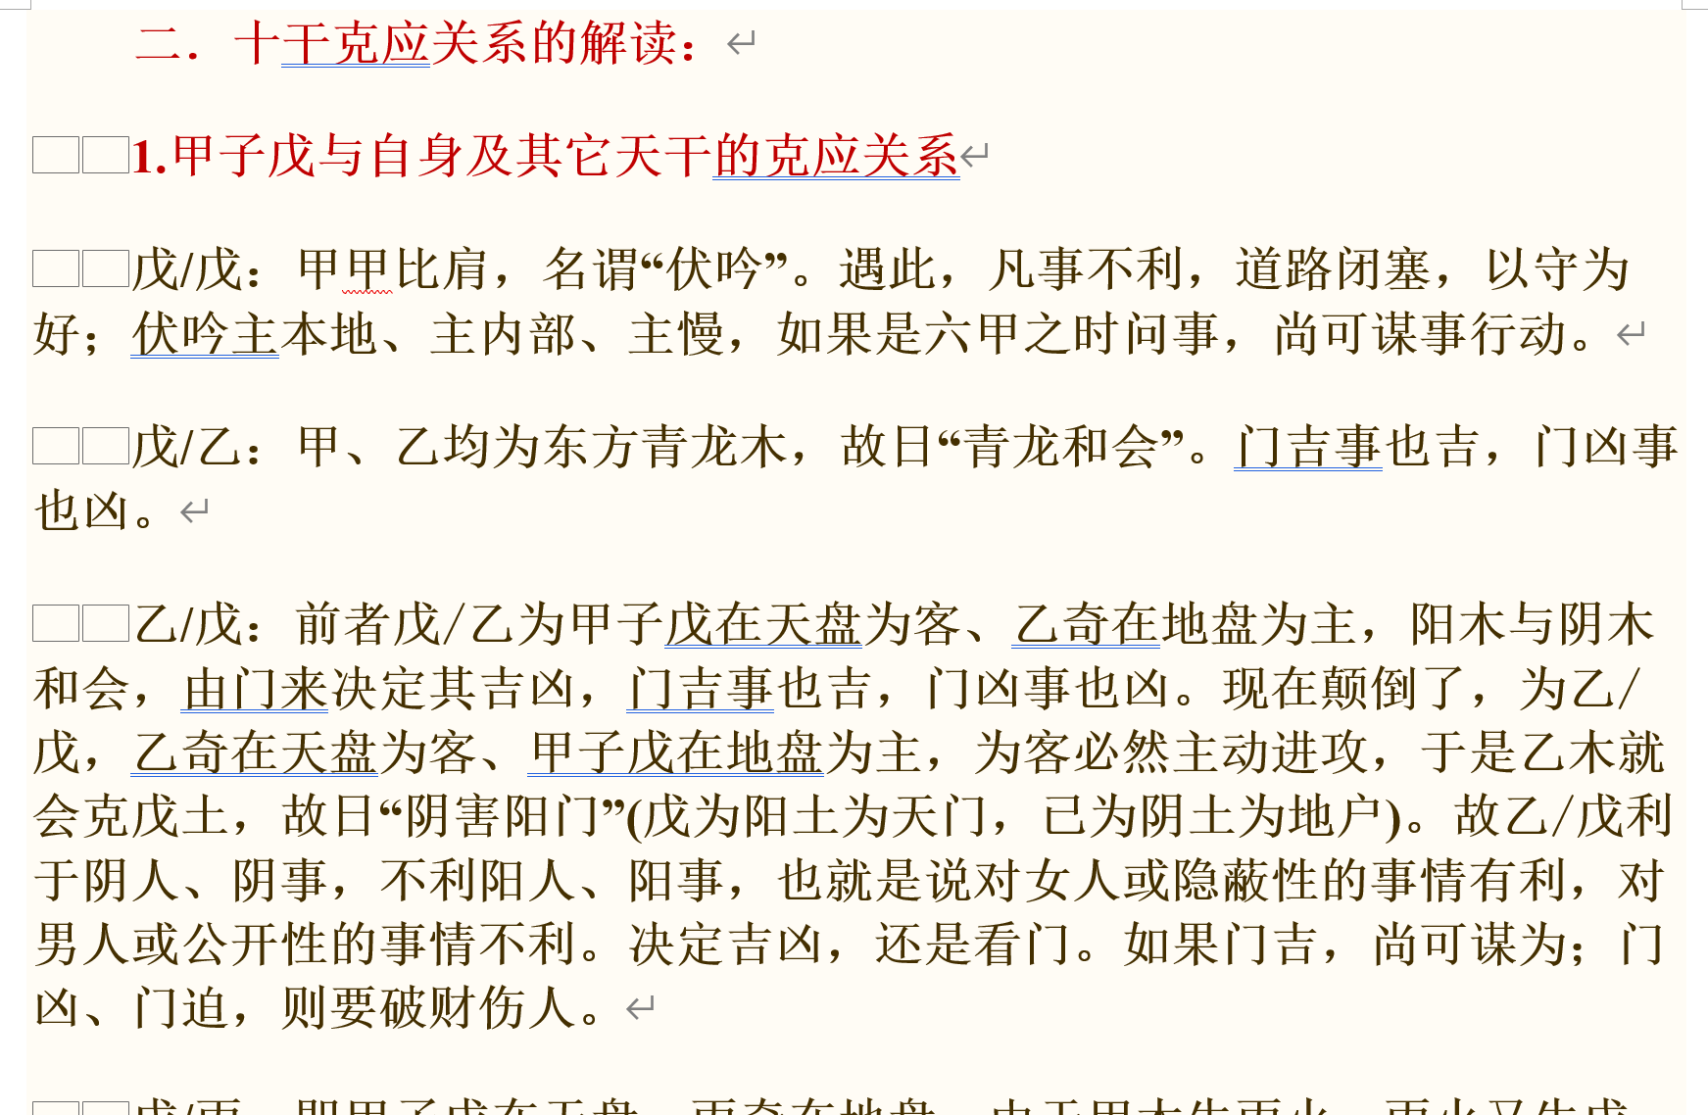
我们要解决什么问题？
传统流程的困境 (As-Is): 软件排盘 -> 多软件切换查资料 -> 纸笔记录分析 -> 信息零散，难以复盘。

Slide 6
我们要解决什么问题？
用户画像 (Who are we serving?):
深度爱好者/学习者: 需要一个能辅助学习、验证思路、沉淀笔记的工具。
专业研究者/应用者: 需要一个能极大提升分析效率、管理大量案例、支持深度定制的专业平台。

Slide 7
我们要解决什么问题？
核心需求提炼 (Key Requirements):
高效排盘: 快速、准确。
信息集成: 盘面信息、分析标注、用户笔记需在同一界面。
流程自动化: 一键应用分析模板，自动高亮关键信息。
知识持久化: 能够保存、管理、复盘每一个完整的分析案例。

Slide 8

Part 2 项目构建

Slide 9

稳健的架构，可靠的技术选型
技术栈选型:
后端/核心: Python 3 (兼具开发效率与强大的库生态)。
GUI框架: PySide6 (Qt for Python)，因其强大的自定义能力、专业的IDE式布局支持（Dock Widgets）和成熟的生态。
数据持久化: SQLite (轻量、可靠，完美支持案例的本地化存储)。
关键算法库: pyplanets (高精度天文计算), ichingpy (专业四柱历法)。
核心架构设计 - 模型-视图-控制器 (MVC):
模型 (Core Engine): 负责所有排盘、分析计算，是软件的“大脑”。
视图 (UI Components): 负责所有可视化呈现，是软件的“脸面”。
控制器 (Main Window): 负责调度，连接用户操作与后端计算，是软件的“神经中枢”。
项目管理: 使用Git进行版本控制，遵循模块化、增量式开发的专业流程。

Slide 10
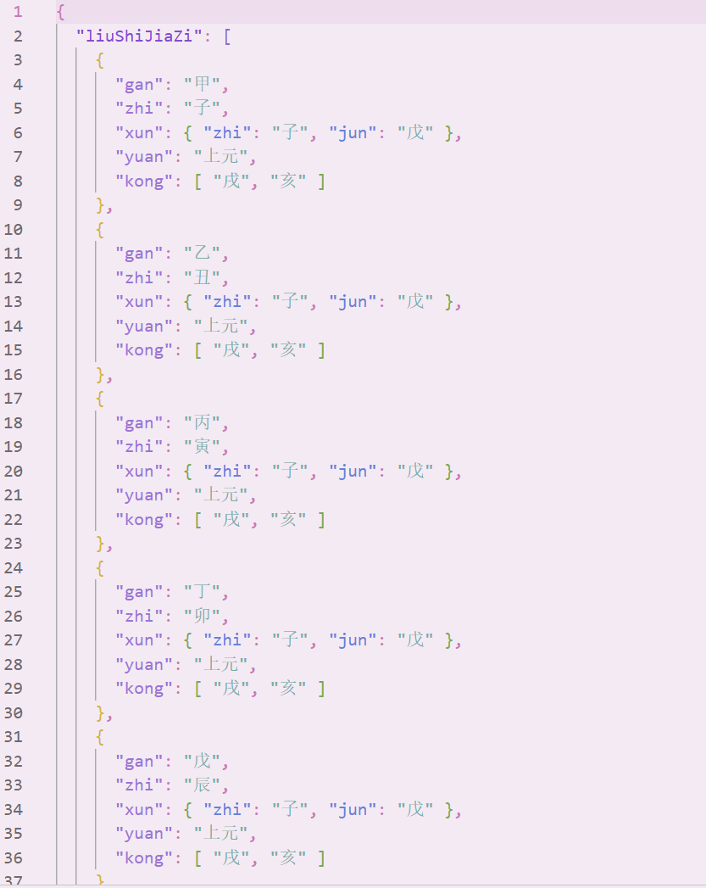
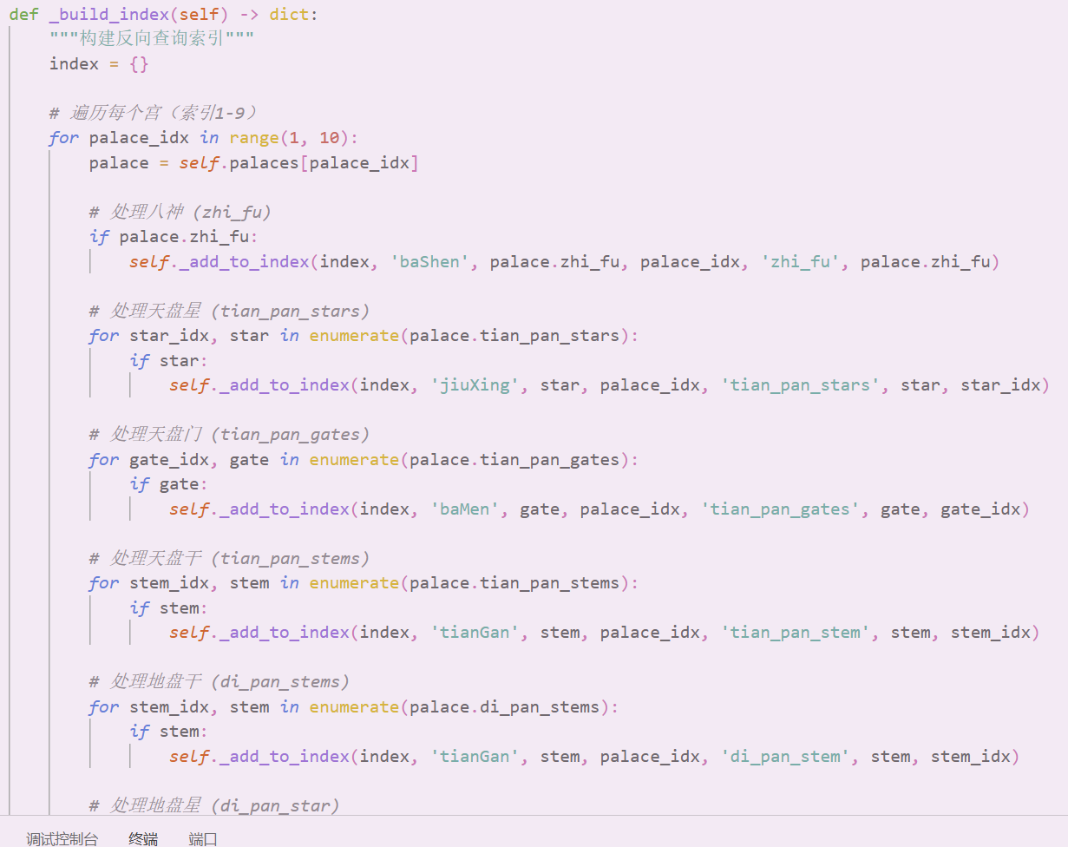
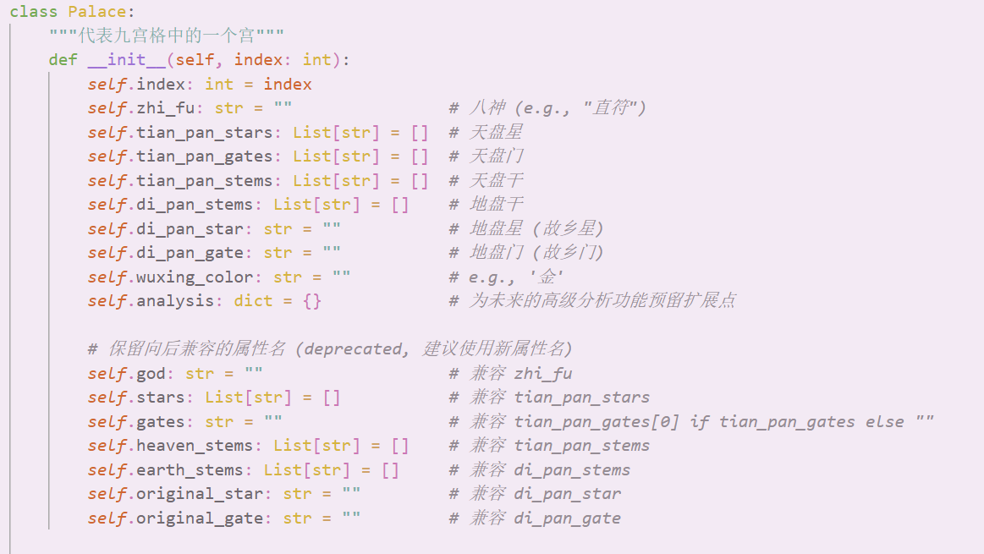
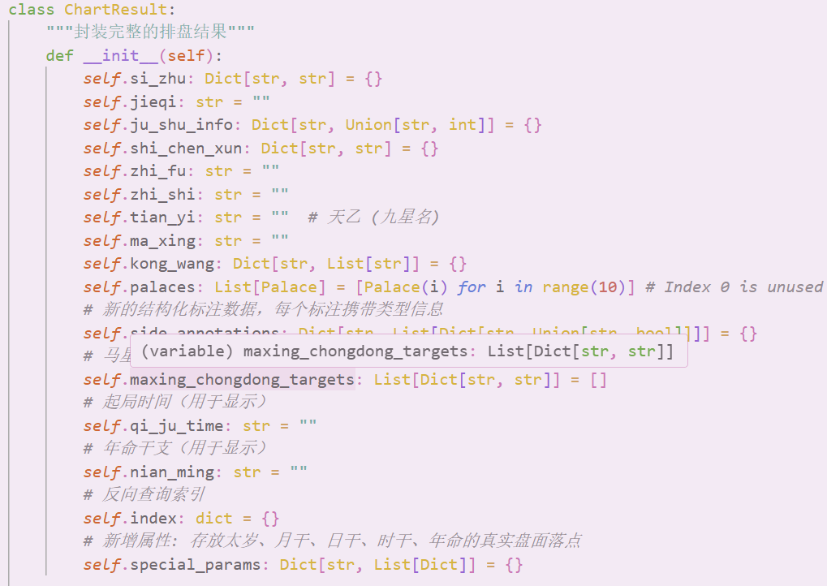
核心算法 - 软件的智慧引擎
数据驱动
01
专家级数据模型
02
自动化分析引擎
03

Slide 11

算法能力现场演示
python tests/test_paipan_engine.py

Slide 12
UI页面 - 专业的工作流体验
组件化设计
ParameterWidget -> PalaceWidget -> ChartWidget
高复用性和可维护性
自定义绘制 paintEvent
实现“画圈+小字”等高度自由的标注效果
“工作台”式布局
QMainWindow + QDockWidget + QStackedLayout + QTabWidget
“多案例并行”和“高度可定制”

Slide 13
“奇门遁甲工作台”现场操作

Slide 14

Part 3 未来展望

Slide 15
未来展望 - 这仅仅是开始
近期 (V1.1-V1.5):
知识沉淀: 实现“分析断语”与“反馈”面板，支持Markdown富文本。
关系图谱: 实现创新的“箭头标注”功能，可视化参数间的复杂关系。
深度定制: 完善“图层”系统，支持一盘多断。
中期 (V2.0):
社区生态: 构建“案例广场”，让用户可以分享、学习和探讨案例。
远期 (V3.0 - The Dream):
人工智能: 接入大语言模型（LLM）作为AI Agent，实现智能辅助断局、格局解释、模式识别等前沿功能。

Slide 16

总结与致谢
赵贵彬 24373309
https://github.com/Lucio-ball/Qimen

